Slide 1
وزاة التربية والتعليم
D6قطاع العمليات التعليمية
مدرسة مسافي للتعليم الأساسي والثانوي
الطبيعة مدرسة دائمة ( مقال )
إعداد أ . مدني الجوهري

Slide 4
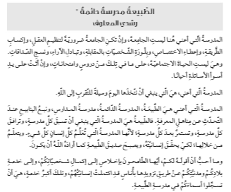

Slide 5
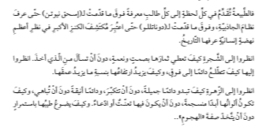

Slide 6
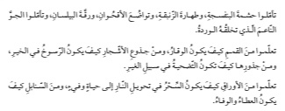

Slide 7
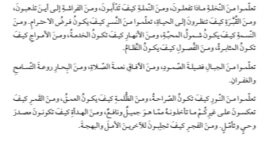

Slide 9
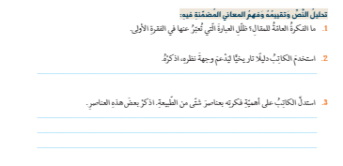
الطبيعة مدرسة لتعليم الإنسانية .
الطبيعة كانت مصدر إلهام وتعليم لكلٍّ من نيوتن ودوناتللو في اختراعاتهم وأعمالهم .
الأشجار تعطي ثمارها في صمت دون مقابل .
الزهور تجود بجمال منظرها وعطر رائحتها دون تكبر وتعنت .
من القمم نتعلم الوقار، ومن جذوع النخل نتعلم الرسوخ ، ومن جذورها التضحية في سبيل الغير .

Slide 10
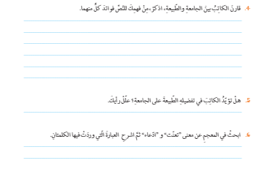
الجامعة ضرورية لتنظيم العقل ، وإكساب الطريقة ، وإعطاء التخصص ، وتبادل الآراء وتكوين الصداقات ، أما الطبيعة فتعلّم الإنسان كل الصفات والطبائع النبيلة بل إنها تكسبه الإنسانية بعمومها من خلال احتكاكه بعناصرها ومعرفة صفاتها .
لا ؛ لأن كلاهما مكمل للآخر ، فالإنسان مهما تعلَّم من الطبيعة فإن ذلك لن يغني عن الجامعة ، فكيف للجهول الأمي أن تتسع مداركه ويتعلم من الطبيعة ؟!.
التعنت : هو التعصب في الرأي أو الموقف والمكابرة والعناد .
الادعاء : هو زعم الفرد وافتخاره بما ليس فيه .
والمقصود بالعبارة : أن الزهرة اكتسبت جمالها بسبب تناسق ألوانها وانسجامها دون عناد أو مكابرة أو ادعاء بما ليس فيها

Slide 11
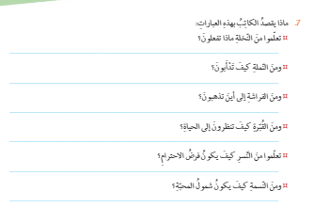
تعلُّم فعل الخير والعطاء دون انتظار مقابل .
تعلُّم النشاط والحيوية والنظام .
تحديد الهدف .
التفاؤل والأمل .
اكتساب الهيبة وكسب احترام الآخرين.
نشر المحبة بين الناس .

Slide 12
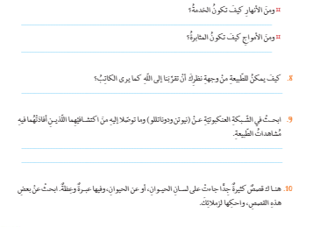
خدمة الآخرين وتلبية احتياجاتهم.
تعلُّم المواظبة والمداومة في العمل بهمة ونشاط .
من خلال التدبر والتأمل في الطبيعة والتفكر في عظمة خلق الله وإبداعه في الكون.
نيوتن هو مكتشف قانون الجاذبية الأرضية ، ودوناتللو هو أول من نحت تماثيل تقف شامخة دون الحاجة إلى الاستناد إلى شيء .

